Slide 1
本周汇报
1.21-1.26

Slide 2
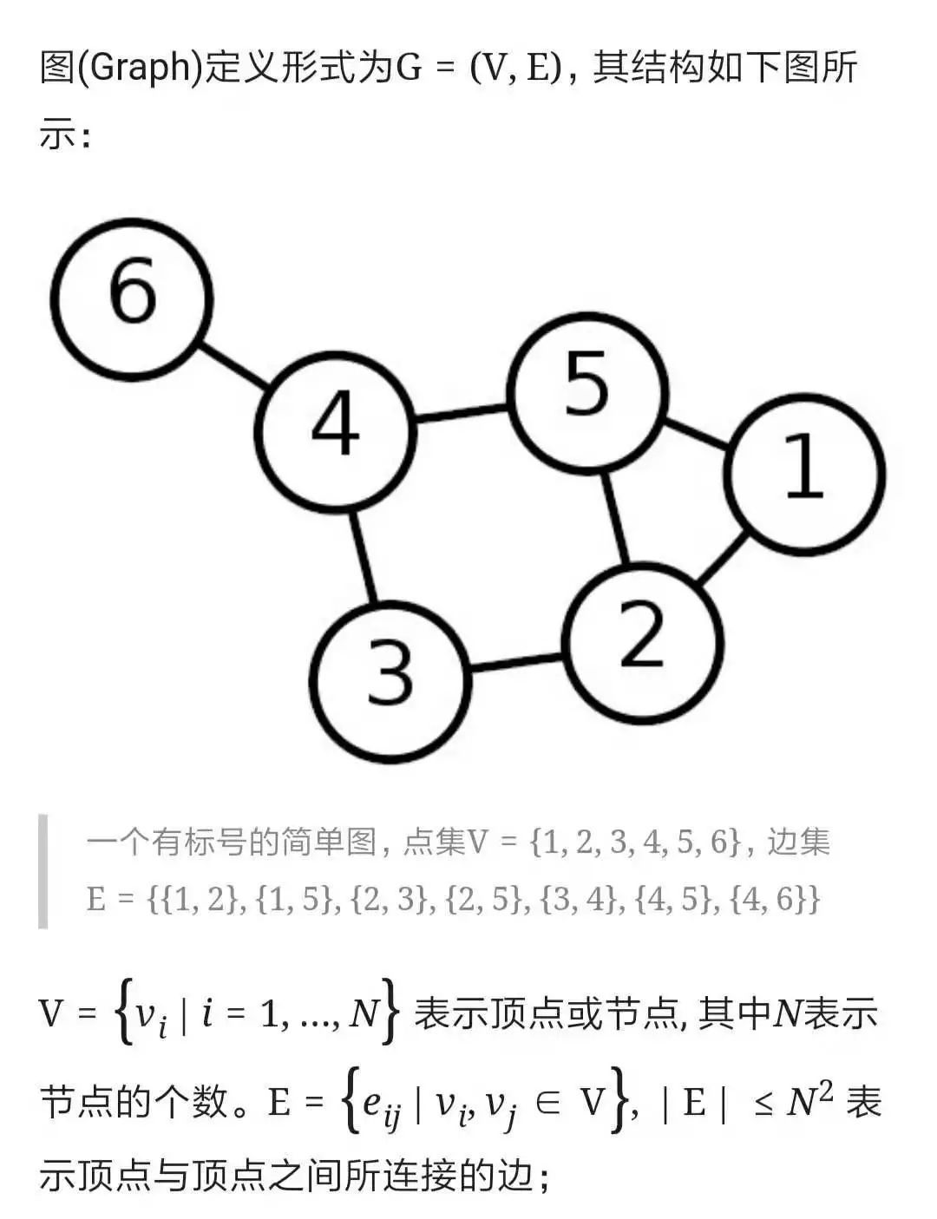
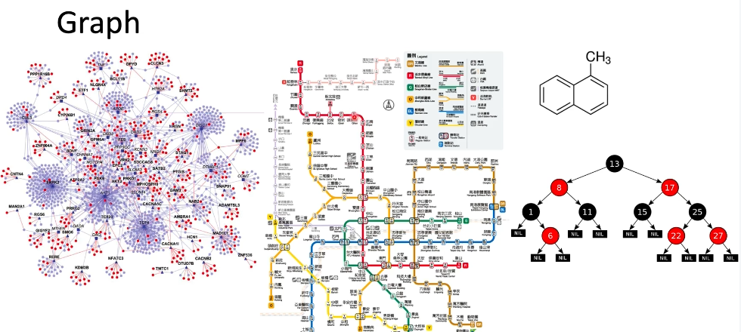
图
v6
v5
e3
v4
e7
v1
e1
e4
e6
e2
e5
v2
v3
G = (V, E) V (Vertex)为顶点集合，E(Edge)是边集合

Slide 3

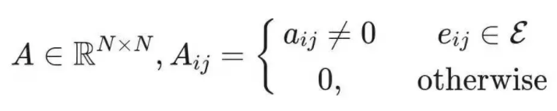
图的表示
 | 1 | 2 | 3 | 4 | 5 | 6
1 | 2
2 |  | 3
3 |  |  | 2
4 |  |  |  | 3
5 |  |  |  |  | 3
6 |  |  |  |  |  | 1
 | 1 | 2 | 3 | 4 | 5 | 6
1 |  | 1 |  |  | 1
2 | 1 |  | 1 |  | 1
3 |  | 1 |  | 1
4 |  |  | 1 |  | 1 | 1
5 | 1 | 1 |  | 1
6 |  |  |  | 1
Degree matrix
Adjacency matrix
邻接矩阵

Slide 4
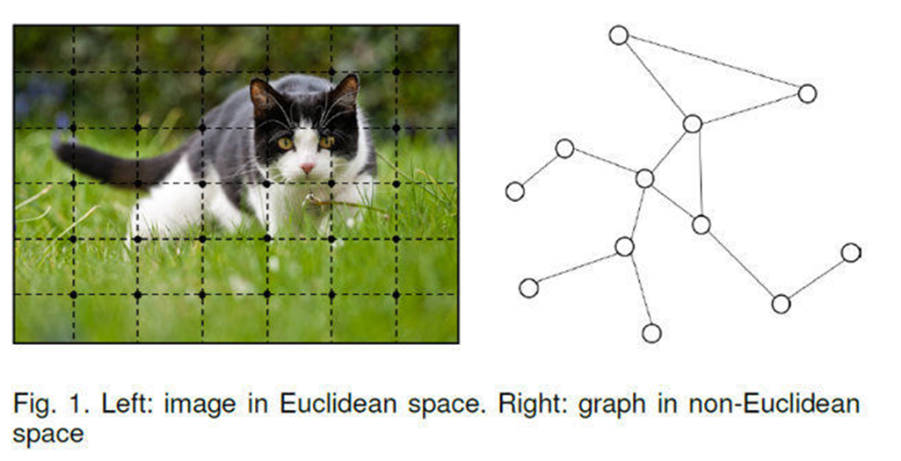
GCN 图卷积神经网络
图网络的形式并不像图像，是排列整齐的矩阵形式，而是非结构化的信息

Slide 5
References
https://arxiv.org/abs/1812.08434
https://mp.weixin.qq.com/s/sJB4N_ObUqKM8H65yU_1sg
https://zhuanlan.zhihu.com/p/108294485
https://zhuanlan.zhihu.com/p/89503068
https://zhuanlan.zhihu.com/p/71200936
https://zhuanlan.zhihu.com/p/54505069
https://zhuanlan.zhihu.com/p/75307407

Slide 6
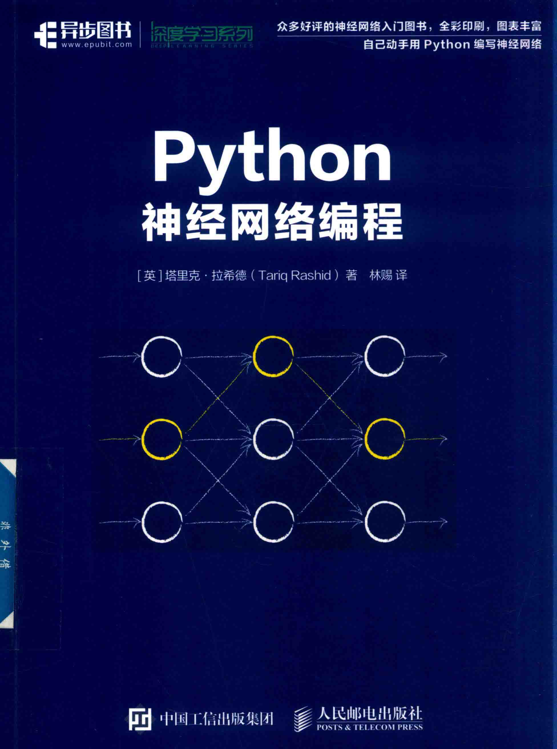
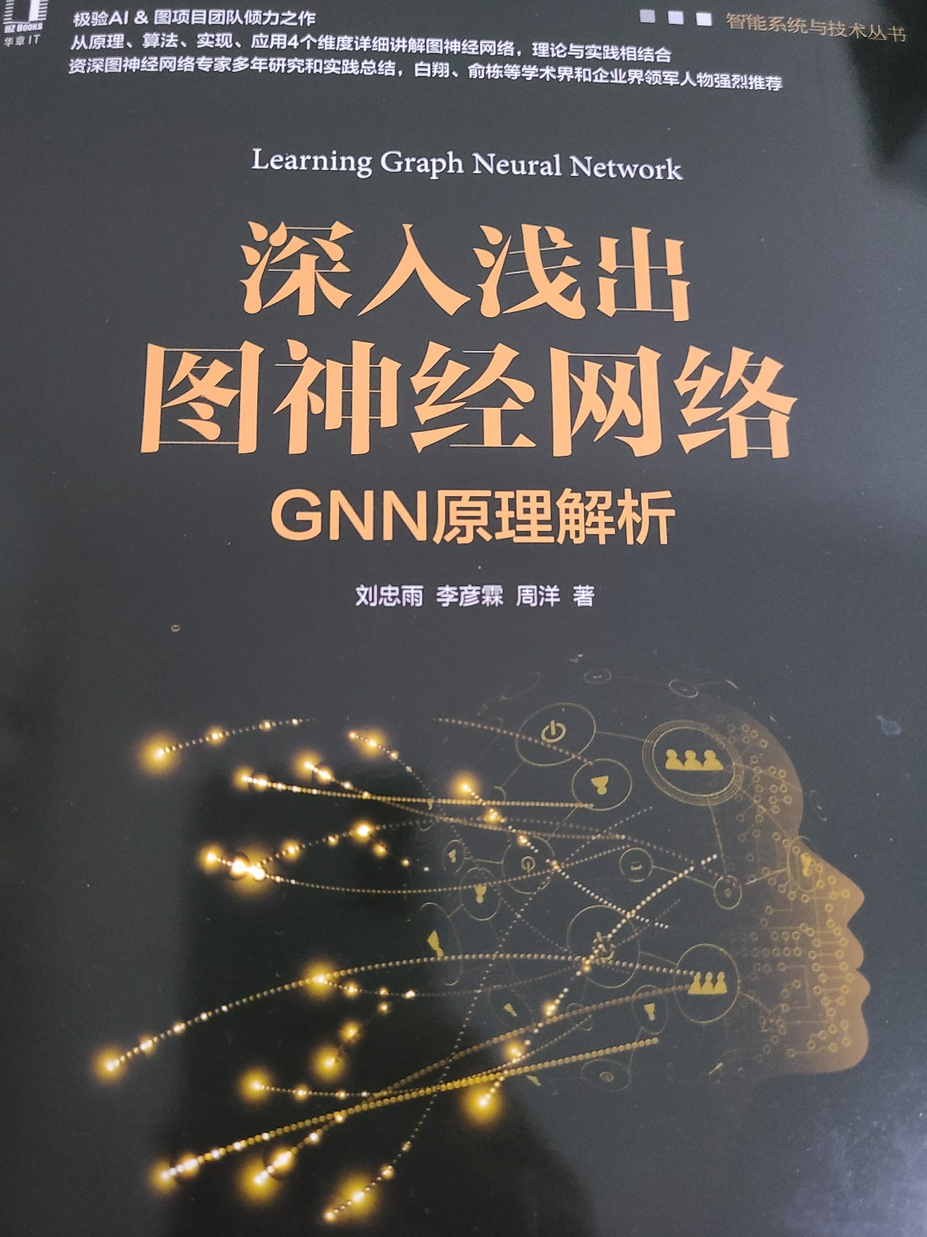
两本入门书

Slide 7
近期规划
暂弃FPGA
机器学习
数字IC

